Slide 1
E

Slide 2






فهرست مطالب
مدل پذیرش فناوری برای رایانش ابری، هوش مصنوعی داستان‌سرایی، و برنامه مدیریت ریسک و مجوز فدرال
فصل چهارم
فصل سوم
فصل دوم
فصل اول
فصل پنجم
فصل ششم

Slide 3
مقـدمـه
هوش مصنوعی مکالمه‌ای CAI در چشم‌انداز تکنولوژی کنونی، کنترل تصمیم‌گیری در بسیاری از حوزه‌های کسب‌وکار و پلتفرم‌های نوآورانه دانش‌محور را به دست گرفته است. باوجود تاریخچه طولانی CAI، این حوزه همچنان با چالش‌هایی روبرو است. این پیشرفت فناورانه به طور قابل‌توجهی به این فناوری نوآورانه سود رسانده است. همچنین، پیشرفت‌ها در علوم و مهندسی، جایی که تأثیر این بهبودها مشاهده می‌شود، بیشتر هنگامی رخ می‌دهند که نوآوری به‌درستی مدیریت شود. روش‌ها و رویکردهای جدید در یادگیری ماشین ML نیز به دلایلی مشابه با CAI موردتوجه قرار گرفته‌اند. هرچند هوش مصنوعی مکالمه‌ای از مدت‌ها پیش وجود داشته است، اما اخیراً به سطحی از اطمینان دست‌یافته که می‌توان آن را به‌عنوان CAI با اطمینان بیشتری طبقه‌بندی کرد. پیشرفت‌های اخیر در حوزه CAI و ML به شکل قابل‌توجهی به توسعه سیستم‌های جدید و امن‌تر مبتنی بر اینترنت اشیا IoT و رایانش ابری کمک کرده‌اند
فصل چهارم
فصل سوم
فصل دوم
فصل اول
فصل پنجم
فصل ششم

Slide 4
تعاریف و مفاهیم کلیدی
01
02
03
04
05
مجوز فدرال ((FedRAMP
هوش مصنوعی داستان‌گویی ((Storytelling AI
نرم‌افزار NVivo
موتور پردازش زبان طبیعی(NLP)
CAIMLپذیرش
FedRAMP یک برنامه سراسری دولت ایالات متحده است که رویکردی استاندارد برای ارزیابی امنیتی، مجوز و نظارت مستمر بر ارائه‌دهندگان خدمات ابری CSP ها ارائه می‌دهد
لورم ایپسوم متن ساختگی با تولید سادگی نامفهوم از صنعت چاپ، و با استفاده از طراحان گرافیک است
برای پشتیبانی از سازمان‌دهی و تحلیل داده‌های جمع‌آوری‌شده، از نرم‌افزار تحلیل داده‌های کیفی مانند NVivo )نسخه 14) استفاده خواهد شد
فرآیندی به نام CAIML را معرفی می‌کند که هوش مصنوعی مکالمه‌ای و یادگیری ماشین را با مدل الماس‌های نوآوری ترکیب می‌کند
موتور پردازش زبان طبیعی ((NLP اجزای اساسی هوش مصنوعی داستان‌گویی است که زبان مورد استفاده در داستان‌گویی را پردازش و درک می‌کند.
فصل چهارم
فصل دوم
فصل اول
فصل پنجم
فصل ششم
فصل سوم

Slide 5
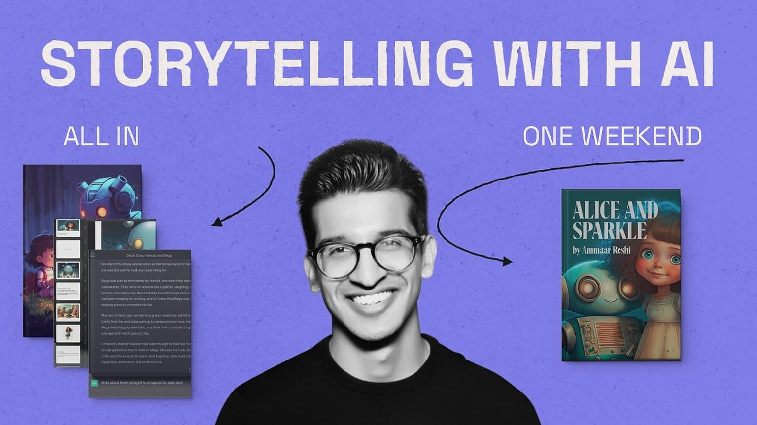
تعریف و بیان مسئله
بیان مسئله بر این ضرورت تأکید دارد که رهبران در دولت فدرال 4 باید به‌طور فعال روش‌های حفظ حریم خصوصی و رویکردهای نوآورانه را برای رسیدگی به نگرانی‌های امنیتی مرتبط با مدل‌های زبانی بزرگ در زمینه پذیرش رایانش ابری به‌کار گیرند. با استفاده از روش‌های دقیق PRISMA و NVivo، این پژوهش نتایج قابل‌اطمینان و بینش‌های ارزشمندی تولید می‌کند که به رهبران کمک می‌کند تصمیم‌های آگاهانه بگیرند، حفاظت از داده‌ها را در اولویت قرار دهند و الزامات قانونی را رعایت کنند.این پژوهش با بهره‌گیری از تحلیل‌های سیستماتیک و ابزارهای پیشرفته، ابزاری قدرتمند برای حمایت از رهبران در راستای تصمیم‌گیری بهتر و مقابله با چالش‌های امنیتی و عملیاتی فراهم می‌آورد.
این مسئله از اهمیت بالایی برخوردار است و پیامدهایی در حوزه‌های مختلف از جمله امنیت ملی، اخلاقیات، امنیت سایبری، ژئوپلیتیک و ارتباطات دارد. گنجاندن هوش مصنوعی (AI)، به‌ویژه مدل‌های زبانی بزرگ (LLMs)، در استراتژی‌های امنیت ملی و تحلیل اطلاعات، به‌عنوان یک ضرورت حیاتی شناخته می‌شود (Mikhailov, 2023)بااین‌حال، استفاده از هوش مصنوعی در تحلیل اطلاعات و مقابله با تروریسم باعث ایجاد نگرانی‌های اخلاقی می‌شود
فصل چهارم
فصل سوم
فصل دوم
فصل اول
فصل پنجم
فصل ششم

Slide 6
بیان هدف
این رساله قصد دارد به بررسی پیچیدگی‌های پذیرش رایانش ابری، هوش مصنوعی داستان‌گو و FedRAMP در دولت فدرال بپردازد. تمرکز اصلی این تحقیق بر ارزیابی مدل پذیرش فناوری در این زمینه است و تحلیل جامع جوانب مختلف از جمله استراتژی‌های رهبری، ملاحظات اقتصادی و قانونی، حریم خصوصی داده‌ها و حفاظت از آن‌ها را ارائه می‌دهد. این مطالعه از روش‌های تحلیل کیفی، از جمله دستورالعمل‌های PRISMA برای بررسی سیستماتیک و نرم‌افزار NVivo (نسخه 14) برای تحلیل داده‌ها استفاده می‌کند تا بررسی دقیقی از چالش‌ها و فرصت‌های مرتبط با پذیرش هوش مصنوعی مکالمه‌ای و یادگیری ماشین (CAIML) انجام دهد.با بررسی یکپارچه‌سازی هوش مصنوعی مکالمه‌ای و یادگیری ماشین در زیرساخت‌های فدرال، این تحقیق هدف دارد تا به طور قابل توجهی به امنیت ملی و اطلاعاتی کشور کمک کند و اهمیت یادگیری مداوم و نوآوری در آژانس‌های دولتی را برجسته سازد.
فصل چهارم
فصل سوم
فصل دوم
فصل اول
فصل پنجم
فصل ششم

Slide 7
پرسش‌های تحقیق هدف اصلی این رساله، بررسی پذیرش هوش مصنوعی مکالمه‌ای و یادگیری ماشین (CAIML) در رایانش ابری در دولت فدرال است، با تمرکز بر چالش‌ها و فرصت‌های مرتبط با این یکپارچگی. برای رسیدن به این هدف، پرسش‌های تحقیقاتی مطرح شده است
اهمیت مسئله این مسئله از اهمیت بالایی برخوردار است و پیامدهایی در حوزه‌های مختلف از جمله امنیت ملی، اخلاقیات، امنیت سایبری، ژئوپولیتیک و ارتباطات دارد.
روش تحقیق رویکرد تحقیق شامل تحلیل کیفی با استفاده از دستورالعمل‌های PRISMA برای بررسی سیستماتیک و نرم‌افزار NVivo نسخه 14 توسعه‌یافته توسط QSR International در سال 2023 است.
بیان مسئله این بیان مسئله به دنبال ارائه راه‌حلی کارآمد است که جنبه‌های اقتصادی، قانونی و دسته‌بندی را در زیرساخت‌های رایانش ابری، همراه با اطمینان از حفاظت از داده‌ها، حریم خصوصی و رعایت الزامات قانونی، پوشش دهد.
دامنه تحقیق این رساله بر بررسی چالش‌ها و فرصت‌های مرتبط با پذیرش هوش مصنوعی مکالمه‌ای و یادگیری ماشین (CAIML) در رایانش ابری در زمینه دولت فدرال متمرکز است
زمانبندی تحقیق این تحقیق به جدیدترین پیشرفت‌ها در پذیرش CAIML در دولت فدرال خواهد پرداخت و بر دوره دهه گذشته تمرکز خواهد داشت.
فصل چهارم
فصل سوم
فصل دوم
فصل اول
فصل پنجم
فصل ششم

Slide 8
جمع بندی
تحقیق حاضر نشان می‌دهد که پذیرش فناوری‌های هوشمند در سازمان‌های دولتی، باوجود مزایای چشمگیر مانند افزایش کارایی، کاهش هزینه‌ها و بهبود کیفیت خدمات، با چالش‌های امنیتی، موانع فرهنگی و مقاومت در برابر تغییر روبه‌رو است. این تحقیق بر لزوم اصلاح مقررات و توسعه مدل‌های پذیرش فناوری برای بخش دولتی تأکید دارد و پیشنهاداتی برای تحقیقات آینده در این زمینه ارائه کرده است این تحقیق به‌عنوان یک سند جامع در زمینه پذیرش فناوری و امنیت در سازمان‌های دولتی فدرال به‌ویژه دررابطه‌با هوش مصنوعی داستان‌گویی و FedRAMP به‌حساب می‌آید و مسیرهای جدیدی برای تحقیق و پیشرفت در این زمینه‌ها فراهم می‌آورد.
فصل چهارم
فصل سوم
فصل دوم
فصل اول
فصل پنجم
فصل ششم

Slide 9
با تشکر از همراهی شما

